Slide 1
INSTALIMI DHE KONFIGURIMI I PROJEKTORIT
PUNOI:REDON MEHMETI
PROF:DRITA REXHEPI
KLASAx|/1

Slide 2
PËRMBAJTJA
Si të lidhni vetë një projektor me një laptop Windows
Llojet e lidhësve për lidhjen e një projektori .
Lidhje me vale.
Lidhja e një laptopi me një projektor – udhëzime hap pas hapi.
Personalizimi i sjelljes së ekranit.
Rregullimi se si funksionon zëri.
Rezolucioni nuk përputhet.
Ekranet janë të përziera.
Marrja e informacionit.

Slide 3
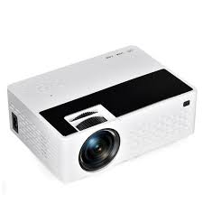
Si të lidhni vetë një projektor me një laptop Windows
Kur përgatiteni për një ngjarje masive ose një konferencë, si dhe kur shikoni një film në shtëpi në një familje të madhe, shpesh bëhet e nevojshme të transmetoni një imazh nga një kompjuter portativ duke përdorur një projektor për një grup të madh njerëzish. Mënyra më e lehtë është të transmetoni një foto përmes një projektori në një ekran portativ ose të palëvizshëm, për këtë ju duhet të dini se si ta lidhniprojektorin me një laptop. Kjo mund të bëhet në dy mënyra: duke përdorur një lidhje me tel ose me valë. Përpara se të lidheni, duhet të studioni me kujdes sipërfaqen e projektorit, veçanërisht panelin e ndërfaqes së tij të pasme, i cili përmban të gjithë lidhësit e disponueshëm, si dhe të gjithë lidhësit e disponueshëm në laptop. Disa prej tyre do të kenë të njëjtin konfigurim.

Slide 4

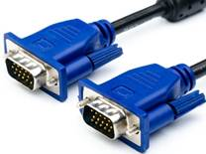
Llojet e lidhësve për lidhjen e një projektori
Ekzistojnë dy lloje të lidhësve që përdoren për të transmetuar një sinjal video nga një laptop ose kompjuter në një projektor: VGA dhe HDMI
Laptopi gjithashtu duhet të ketë këtë portë.

Slide 5

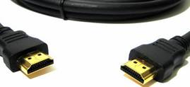
Për t’u lidhur me një port të tillë, përdoret një kabllo VGA, të dy skajet e të cilit janë të njëjta dhe përshtaten me lidhësin. Për të parandaluar shkëputjen e kabllos gjatë punës së projektorit, ai duhet të vidhohet.
Për të lidhur projektorin me një laptop nëpërmjet kësaj porte, përdoret një kabllo HDMI, të dy skajet e të cilit janë të njëjta dhe përshtatni lidhësin.

Slide 6

Lidhje me vale
Një lidhje me valë mund të krijohet duke përdorur një modul opsional sinjali Wi-Fi, i cili blihet veçmas dhe lidhet nëpërmjet një porti USB. Ky funksion është i disponueshëm në projektorët modernë të gjeneratës së re

Slide 7
Lidhja e një laptopi me një projektor
Kalimi:Përpara se të lidhni një laptop me projektorin, shkëputni të gjitha pajisjet nga rrjeti elektrik dhe vendoseni në pozicionet e kërkuara. Distanca nga laptopi në projektor nuk duhet të kalojë fizikisht gjatësinë e kabllit video. Në të njëjtën kohë, pajisjet mund të lidhen me rrjetin në vende të ndryshme.Vendoseni kabllon e videos në lidhësin e kërkuar duke e rrëshqitur pak. Kablloja duhet të futet në prizë me 7-8 mm. Kablloja HDMI nuk ka nevojë të fiksohet shtesë, por kablloja VGA duhet të vidhohet në projektor.Lidhni pajisjet me rrjetin dhe ndizni ato.Sinjali i videos në një laptop që funksionon futet menjëherë në portat e videos, kështu që kur ndizni kompjuterin, do të shfaqet një projeksion i ekranit të mirëseardhjes. Në këtë fazë, mund të rregulloni mprehtësinë e projektorit. Kjo mund të bëhet duke rrotulluar rrotat ose shaderat mbi ose afër lentes. Njëra prej rrotave ndryshon madhësinë e imazhit të projektuar, tjetra rregullon mprehtësinë.Instalimi i drejtuesve shtesë për një laptop për të përgatitur projektorin për punë me një lidhje me tela nuk kërkohet.

Slide 8
Personalizimi i sjelljes së ekranit
Imazhi nga ekrani i laptopit zakonisht kopjohet plotësisht në projektor dhe shfaqet në ekranin e madh. Por kjo mënyrë nuk është gjithmonë e përshtatshme dhe do t’ju duhet të ndryshoni pak cilësimet në laptop në mënyrë që të mos shfaqni ikonat e desktopit për shikuesit, kalimin midis prezantimeve dhe momenteve të tjera jo ceremoniale. Për të ndryshuar cilësimet e ekranit, kliko me të djathtën në çdo hapësirë ​​të lirë në desktopin e laptopit. Në varësi të sistemit operativ, do të shihni një dritare:Për Windows 7 dhe 8 , zgjidhni artikullin “Rezolucioni i ekranit”.
Sistemi do të gjejë automatikisht të gjitha pajisjet e lidhura, përfshirë projektorin. Nën numrin 1 do të ketë një ekran laptop, projektori do të jetë nën numrin e dytë, në skedën “Display” do të shfaqet emri i pajisjes. Në skedën “Ekranë të shumëfishtë”, do të ofrohet zgjedhja e disponueshme e veprimeve:Vetëm ekrani i kompjuterit – asnjë imazh nuk do të dalë në projektor.Vetëm ekrani i kopjuar – ekrani i laptopit do të fiket gjatë transmetimit dhe imazhi do të shfaqet vetëm në projektor. Në këtë rast, miu, tastiera, touchpad në laptop do të funksionojnë pa ndryshime.Ekrane të kopjuara – një kopje e saktë e ekranit të laptopit shfaqet në projektor, gjatë transmetimit të gjitha veprimet e përdoruesit do të jenë të dukshme.

Slide 9
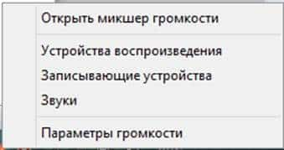
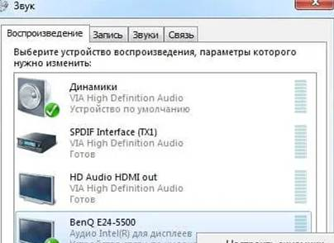
Rregullimi se si funksionon zëri
Nëse transmetimi i videos do të kryhet nëpërmjet një kabllo HDMI dhe zëri do të dalë në pajisje përforcuese, ju duhet ta ridrejtoni tingullin nga HDMI në daljen audio. Për ta bërë këtë, klikoni me të djathtën në ikonën e volumit në këndin e poshtëm të djathtë të ekranit dhe zgjidhni skedën “Pajisjet e luajtjes”.
Në listën që shfaqet, duhet të çaktivizoni pajisjen Audio HDMI Out. Për ta bërë këtë, klikoni me të djathtën në ikonën e pajisjes dhe zgjidhni “disable”.

Slide 10
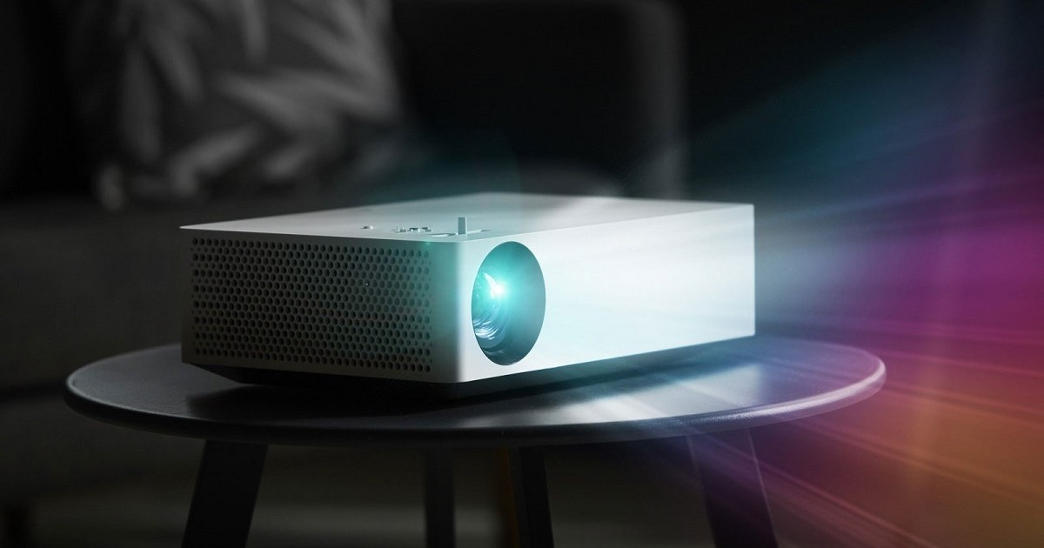
Rezolucioni nuk përputhet
Nëse gjatë transmetimit imazhi nuk zë të gjithë ekranin, por lë një kornizë të gjerë të zezë rreth skajeve, atëherë rezolucioni maksimal i projektorit nuk përputhet me rezolucionin e ekranit të laptopit. Do të duhet të ktheheni në hapin ku është konfiguruar ekrani i zgjeruar dhe në kolonën e rezolucionit të ekranit, ndryshoni vlerën lart ose poshtë, duke i kushtuar vëmendje funksionimit ndërveprues të projektorit

Slide 11
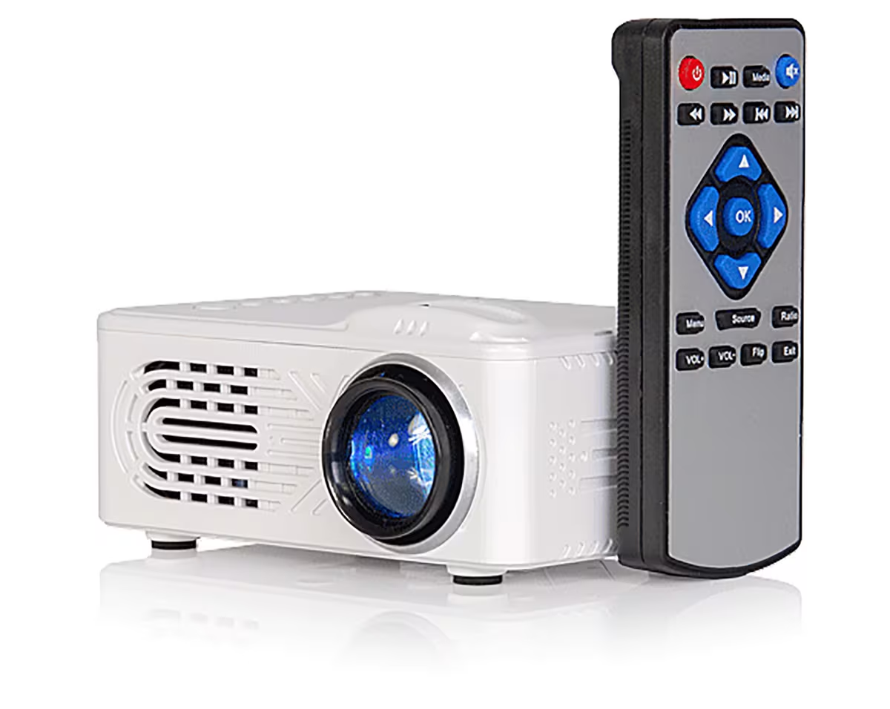
Ekranet janë të përziera
Nëse, kur ekrani zgjatet, të gjitha ikonat e desktopit transmetohen në ekranin e madh dhe zhduken nga ekrani i laptopit, ju keni vendosur gabimisht përparësinë e ekraneve dhe po përdorni një projektor në vend të një monitori. Duhet të ktheheni në hapin e konfigurimit të ekranit të zgjeruar, duke përdorur imazhin nga projektori, ku janë të dukshme të gjitha fazat e punës dhe duke klikuar në ekranet me numra dhe kutitë rënëse me menutë për ta bërë ekranin e laptopit një prioritet.

Slide 12
Marrja e informacionit
INFORMACIONE NGA INTERNETI.
INFORMACIONE NGA LIBRI
INFORMACIONE NGA VETJA IME.

Slide 13
FALEMINDERIT PËR VËMENDJE!!!

